Slide 1


5-8 классы
Программирование на C++
Презентация занятия
Логические операторы.
Цикл while.
4 занятие
2019

Slide 2




ЛОГИЧЕСКИЕ ОПЕРАТОРЫ.
ЦИКЛ WHILE.
2
СОДЕРЖАНИЕ
1. ВВЕДЕНИЕ. ОРГАНИЗАЦИОННАЯ ИНФОРМАЦИЯ
Тема занятия
Цели и задачи занятия
Результаты занятия
Материалы для преподавателя
Материалы для ученика
Тайминг проведения занятия
2. ТЕОРЕТИЧЕСКАЯ ЧАСТЬ
Логические выражения
Условия ветвления (if else)
Цикл while
Запуск *.exe
3. ПРАКТИЧЕСКАЯ ЧАСТЬ
Работа с логическим типом данных
Работа с условиями ветвления
Использование циклов
inginirium.ru

Slide 3
ЛОГИЧЕСКИЕ ОПЕРАТОРЫ.
ЦИКЛ WHILE.
3
ВВЕДЕНИЕ.
ОРГАНИЗАЦИОННАЯ ИНФОРМАЦИЯ
Тема: Логические операторы. Цикл while.
Цели и задачи:
Познакомиться с логическими выражениями
Познакомиться с условиями ветвления
Научиться использовать условия ветвления и циклы в С++
По результатам занятия слушатель будет знать:
Что такое логическое выражение
Что такое условие ветвления
Что такое цикл
inginirium.ru

Slide 4
ЛОГИЧЕСКИЕ ОПЕРАТОРЫ.
ЦИКЛ WHILE.
4
Тема: Логические операторы. Цикл while.
По результатам занятия слушатель будет уметь:
Работать с условиями ветвления
Строить алгоритмы решения задач, с помощью ветвлений
Работать с циклом while
Тайминг занятия
Таб.1
№​ | Этапы | время | Сумма
1​ | Приветственное слово преподавателя | 5 мин.​ | 5 мин.
2​ | Повторение пройденного | 5 мин.​ | 40 мин.
3​ | Теоретическая часть | 30 мин​
4​ | Вопросы по теоретической части | 5 мин.
 | Перерыв | 15 мин. | 15 мин.
6 | Практическая часть | 40 мин. | 40 мин.
 | Рефлексия и вопросы | 5 мин.​ | 5 мин.
inginirium.ru

Slide 5
Программирование на C++
Теоретическая часть
Логические операторы.
Цикл while.
4 занятие
2019

Slide 6
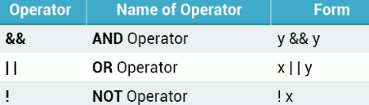
ЛОГИЧЕСКИЕ ОПЕРАТОРЫ.
ЦИКЛ WHILE.
6
Тема: Логические операторы. Цикл while.
Логические операторы
Помимо арифметических существует ещё и логические операторы (как и алгебра логики)
Используйте логические операторы для комбинации условных операторов и возвращения true(истина) или false(ложь).
inginirium.ru

Slide 7
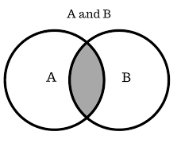
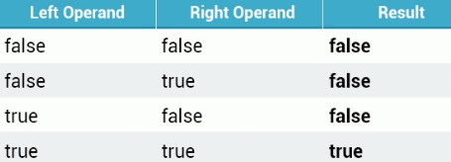
ЛОГИЧЕСКИЕ ОПЕРАТОРЫ.
ЦИКЛ WHILE.
7
Тема: Логические операторы. Цикл while.
Логические операторы
Оператор И работает следующим образом:
В операторе И обе операнды должны быть верны, чтобы результат выражения был также истинным.
inginirium.ru

Slide 8
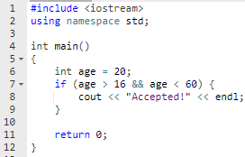
ЛОГИЧЕСКИЕ ОПЕРАТОРЫ.
ЦИКЛ WHILE.
8
Тема: Логические операторы. Цикл while.
Логические операторы
Выражение в операторе if будет верно, только если оба выражения верны.
В одиночном операторе if логические операторы могут быть использованы для комбинации множественных условий.
Все выражение будет считаться верным только если все условия верны.
inginirium.ru

Slide 9
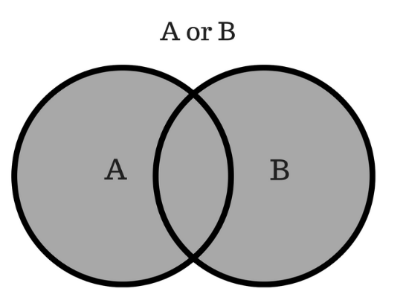
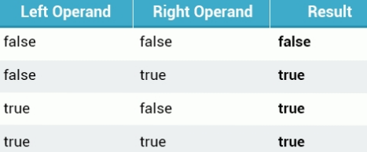
ЛОГИЧЕСКИЕ ОПЕРАТОРЫ.
ЦИКЛ WHILE.
9
Тема: Логические операторы. Цикл while.
Оператор ИЛИ
Оператор ИЛИ (||) возвращает true(верно), если один из операторов true(верный).
inginirium.ru

Slide 10
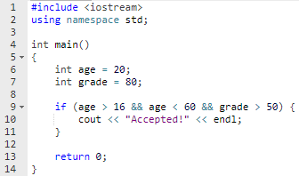
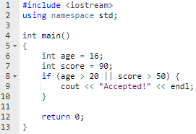
ЛОГИЧЕСКИЕ ОПЕРАТОРЫ.
ЦИКЛ WHILE.
10
Тема: Логические операторы. Цикл while.
Логические операторы
Вы можете комбинировать вместе любое количество логических операторов ИЛИ.
Также, множество операторов ИЛИ и И может быть использовано вместе.
inginirium.ru

Slide 11
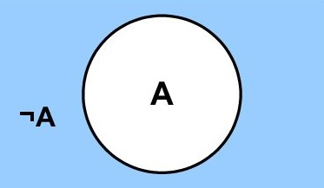
ЛОГИЧЕСКИЕ ОПЕРАТОРЫ.
ЦИКЛ WHILE.
11
Тема: Логические операторы. Цикл while.
Логические операторы
Логическое НЕ
Логический оператор НЕ (!) работает только с одним операндом, изменяя его логическое состояние. Поэтому, если состояние верно, оператор НЕ сделает его ложным, и также наоборот.
Будьте осторожны, используя это, потому что !false означает true.
inginirium.ru

Slide 12
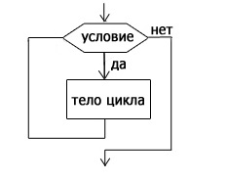
ЛОГИЧЕСКИЕ ОПЕРАТОРЫ.
ЦИКЛ WHILE.
12
Тема: Логические операторы. Цикл while.
Циклы
Цикл повторно выполняет набор выражений до выполнения условия.
Цикл while повторно выполняет заданное выражение, пока условие истинно.
Если условие истинно, то происходит итерация цикла.
В точке, где условие становится ложным, выполнение программы смещается в строку, последующую за циклом.
Телом цикла называется блок выражений внутри фигурных скобок.
while (condition)
{
statements; }
inginirium.ru

Slide 13
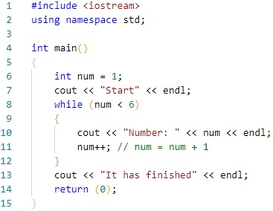
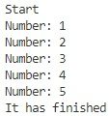
ЛОГИЧЕСКИЕ ОПЕРАТОРЫ.
ЦИКЛ WHILE.
13
Тема: Логические операторы. Цикл while.
Цикл while
В приведенном ниже примере объявлена переменная равная 1 (int num = 1).
Цикл while проверяет условие (num < 6), и выполняет выражения в теле цикла, которые увеличивают значение num на единицу при каждом запуске цикла.
После 5-ой итерации num становится равным 6, и условие становится ложным, и цикл останавливается.
inginirium.ru

Slide 14

ЛОГИЧЕСКИЕ ОПЕРАТОРЫ.
ЦИКЛ WHILE.
14
Тема: Логические операторы. Цикл while.
При отсутствии выражения завершающего цикл, т.е. устанавливающего условие ложным, цикл будет выполняться бесконечно!
inginirium.ru

Slide 15
Программирование на C++
Практическая часть
Логические операторы.
Цикл while.
4 занятие
2019

Slide 16
ЛОГИЧЕСКИЕ ОПЕРАТОРЫ.
ЦИКЛ WHILE.
16
Тема: Логические операторы. Цикл while.
Задание 1
Напишите программу, которая выводит на экран чётный числа (начиная с 0) до 10 (включительно).
*
Начиная с 2
inginirium.ru

Slide 17
ЛОГИЧЕСКИЕ ОПЕРАТОРЫ.
ЦИКЛ WHILE.
17
Тема: Логические операторы. Цикл while.
Задание 2
Сделайте бесконечный цикл и запустите *.exe
inginirium.ru

Slide 18
ЛОГИЧЕСКИЕ ОПЕРАТОРЫ.
ЦИКЛ WHILE.
18
Тема: Логические операторы. Цикл while.
Задание 3
Напишите программу, которая выводит на экран нечётный числа (начиная с 11) до 1 (включительно).
inginirium.ru

